Slide 1
Deep Link
2107 김정현
11/08

Slide 2
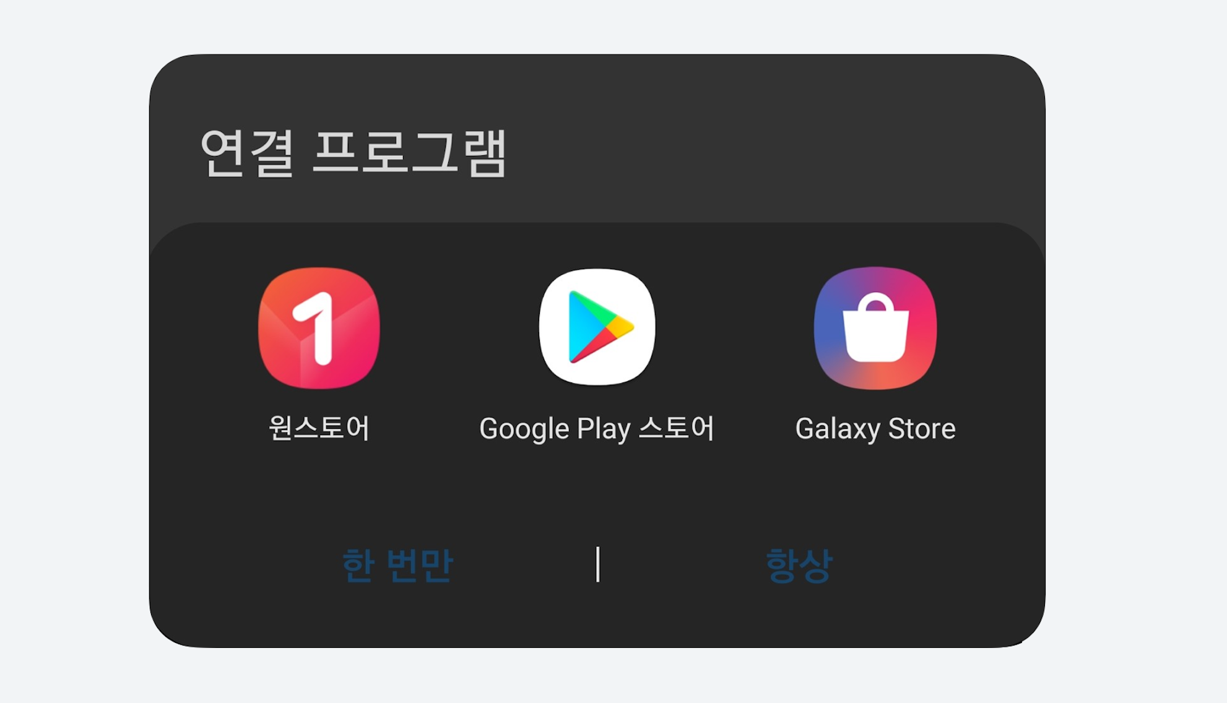
DeepLink??
Notes:
딥링크란 모바일 환경에 놓인 유저가 웹사이트 혹은 다른 앱에서 URL을 클릭했을 때 사용자를 특정 앱으로 이동시켜서 원하는 화면을 보여주거나, 사용자 액션을 유도해요.
이거 많이 보셨죠? 이제 광고 나올때 앱 다운로드를 시키려고 할때 위와 같이 클릭해서 특정
앱으로 이동시키거나, 물건을 사기 위해 현재 앱에서 쿠팡으로 이동시킴으로 써 매끄러운 유저 경험을 경험시 켜줍니다.

Slide 3
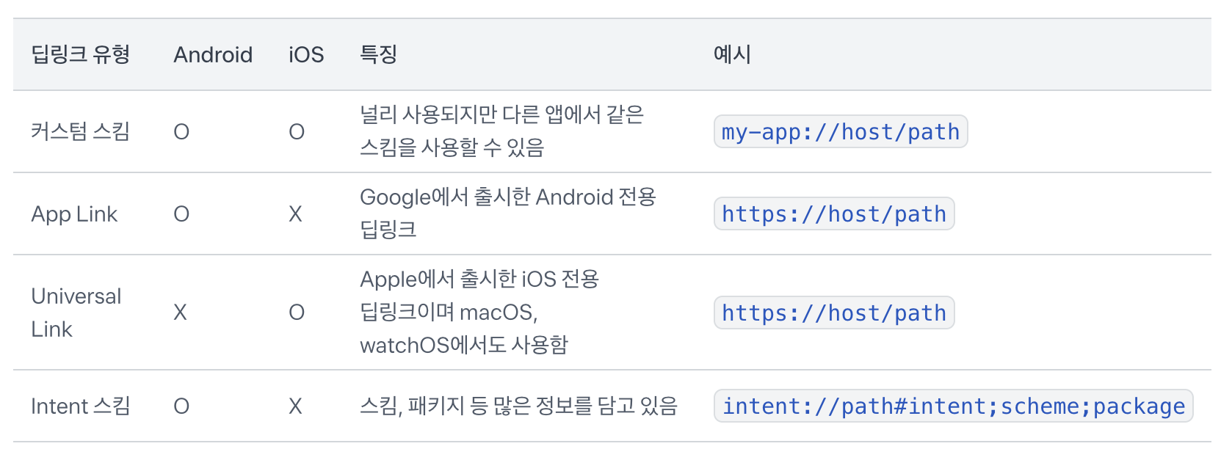
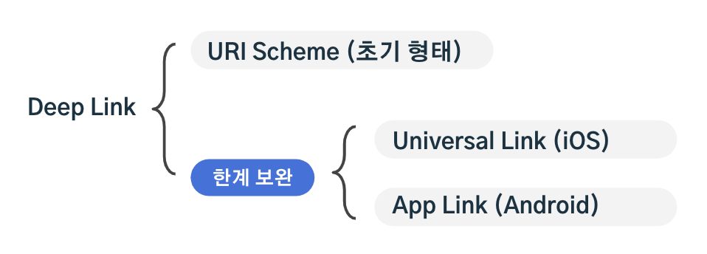
딥링크 유형
Notes:
유형에는 총 3가지가 있다.
URI Scheme(Custom scheme)은 맨 초기에 쓰던걸로 저런식으로 앱 각자의 scheme을 사용하여 URI를 지정해 주었으나 서로 다른 앱에서 같은 스킴을 사용할 수 있다는 문제가 있어서 보안에 취약합니다. 그래서 요것도 market 이라는 스킴을 공유해서 생기는 문제입니다. and는 저런식으로 선택을 할 수 있지만 ios는 마지막에 깔린 앱을 기준으로 이동됩니다.
위의 중복되는 스킴을 방지하기 위해서 ios와 and는 각각 App Link, Universal Link를 만들어서 사용하고 있습니다.
하지만 사용자의 액션으로만 작동해요. 스크립트로 클릭을 유발하면 앱으로 이동하지 않고, 그대로 웹 브라우저에서 링크가 열려서 여전히 커스텀 스킴 URL과 함께 사용되고 있어요.

Slide 4
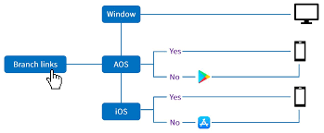

Slide 5
https://reactnavigation.org/docs/deep-linking/
Notes:
-날먹-

Slide 6
감사합니다

